Slide 1
Место глобализационных процессов в России
Маслов Александр Николаевич

Slide 2
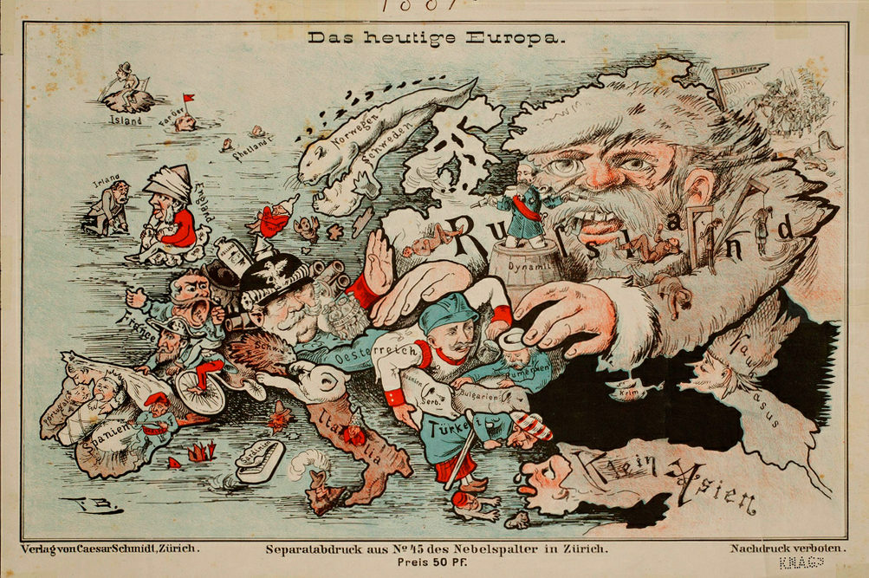
Почему Европа враждебна России?
Всякое преуспеяние России, всякое развитие ее внутренних сил, увеличение ее благоденствия и могущества есть общественное бедствие, несчастье для всего человечества
Карл фон Роттек, баденский политик, историк, правовед

Slide 3
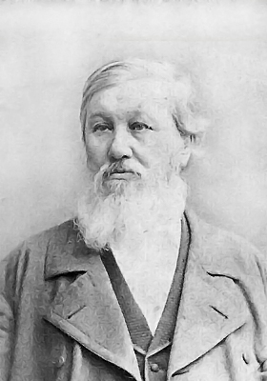

Почему Европа враждебна России?

Slide 4
Почему Европа враждебна России?
Различие цивилизаций.
Данилевский полагал, что Россия и Европа являются двумя отдельными и непохожими цивилизациями. Россия отличается от Западной Европы во многих аспектах, таких как политическая система, социальные отношения, религия, мораль и даже культура.
Признак | Россия | Европа
Политическая система | Абсолютизм, деспотизм | Конституционная монархия, парламентаризм
Социальные отношения | Коллективизм, патриархат | Индивидуализм, равенство
Религия | Православие | Протестантизм, католицизм
Мораль | Традиционализм, общественное духовенство | Либерализм, секуляризм
Культура | Славянская, восточная | Германская, западная
Данилевский полагал, что Россия и Западная Европа находятся в постоянной конфронтации, так как их интересы и ценности противоположны. Он также утверждал, что Россия имеет свою судьбу, которая отличается от европейской.

Slide 5
Цикличность истории

Slide 6
Цикличность истории

Slide 7
Цикличность истории

Slide 8
Морфология всемирной истории

Slide 9
Морфология всемирной истории

Slide 10
Морфология всемирной истории

Slide 11
Особенности современной глобализации

Slide 12
Особенности современной глобализации

Slide 13
Особенности современной глобализации

Slide 14
Россия и глобализационные процессы в историко-цивилизационном измерении

Slide 15
Россия и глобализационные процессы в историко-цивилизационном измерении

Slide 16
Россия и глобализационные процессы в историко-цивилизационном измерении

